Slide 1

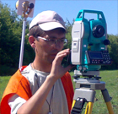
10 АУДАНДАРДЫ ҮЙЛЕСТІРУ ТӘЖІРИБЕСІ
Дәріс жоспары:
Жер планын үйлестірудегі түсіріс тәсілдері
Үйлестірудің дәлдігінің маңызы
Аудандарды анықтау тәжірибесі және теңестіру

Slide 2
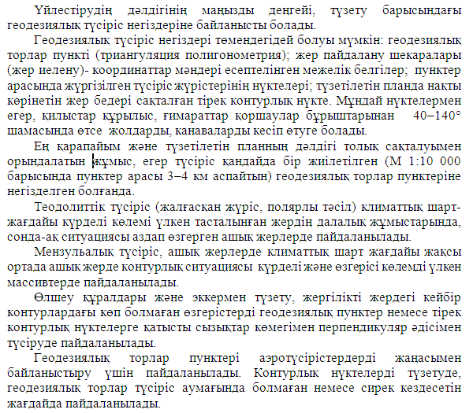

Slide 3
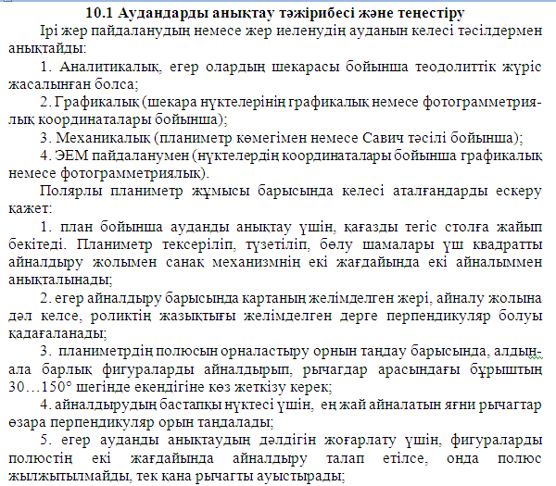

Slide 4
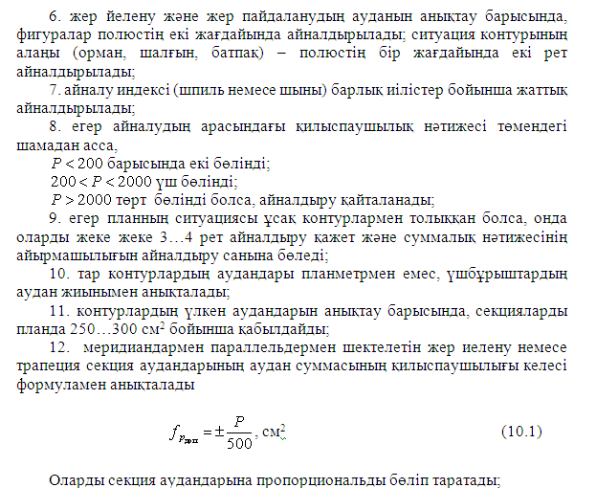

Slide 5
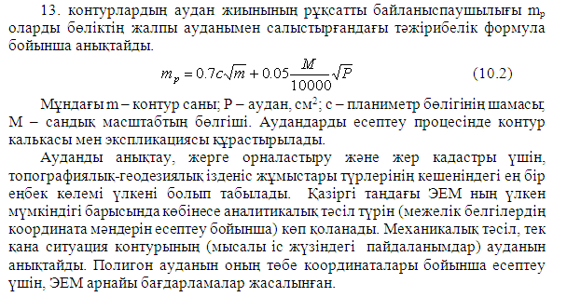

Slide 6
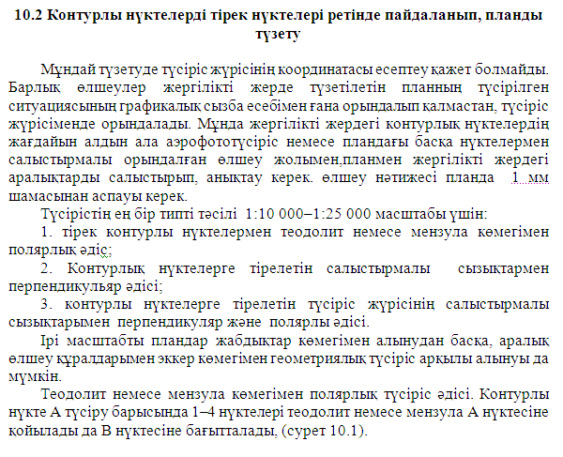

Slide 7
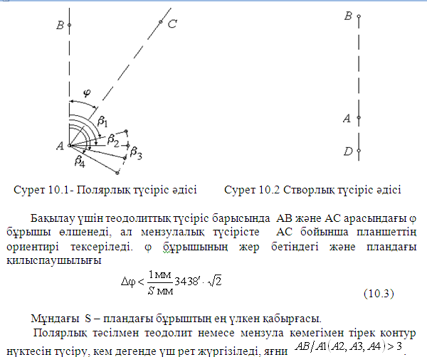

Slide 8
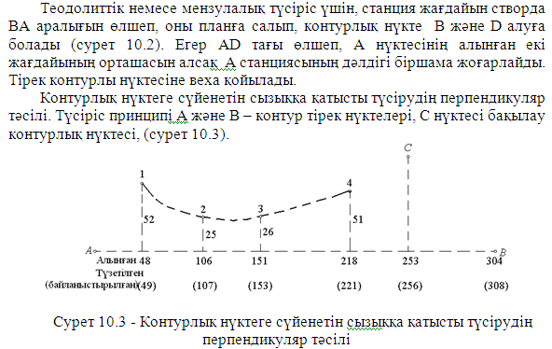

Slide 9
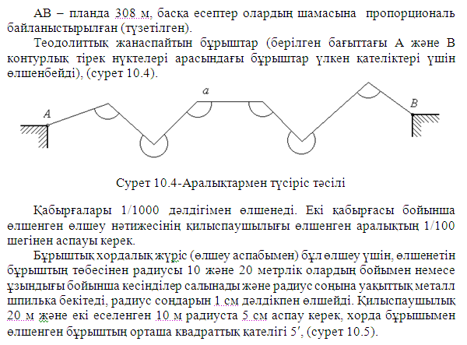

Slide 10
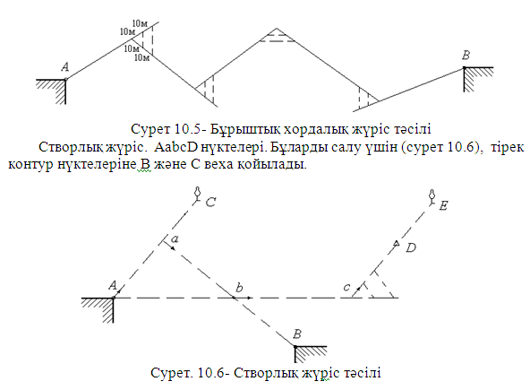

Slide 11



ТЫҢДАҒАНДАРЫҢЫЗҒА РАХМЕТ!!!!

